Slide 1
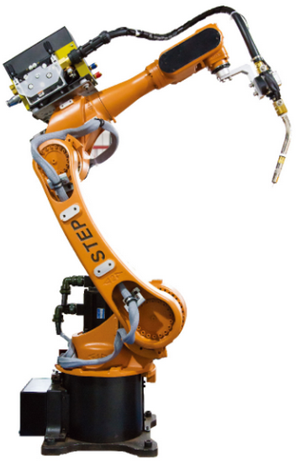
Локализация производства промышленных роботов на базе АО «НПО НИИИП-НЗиК»
г. Новосибирск

Slide 2
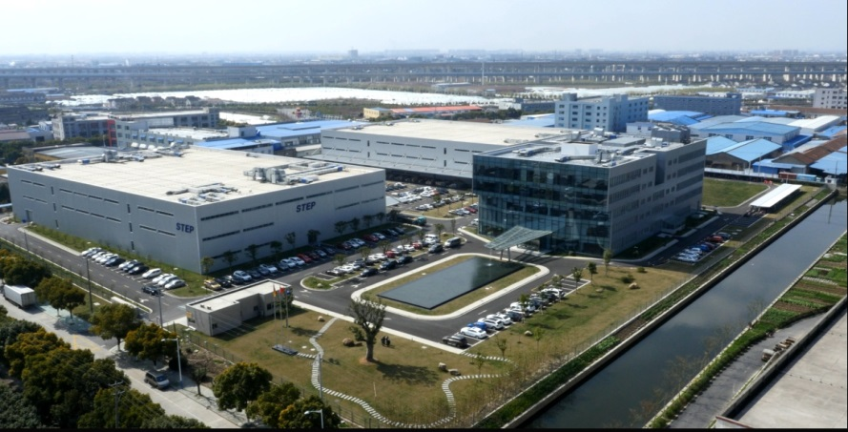
Общие сведения
С целью исполнения подпункта «ж» пункта 1 перечня Поручений Президента РФ от 5 декабря 2016г. № Пр-2346 по выпуску высокотехнологичной продукции гражданского назначения предприятиями ОПК, АО «НПО НИИИП-НЗиК» совместно с технологическим партнером Shanghai STEP Robot (КНР) проводит работы по локализации производства и освоению выпуска универсальных 4-х и 6-осевых промышленных роботов, в т.ч. во взрывозащищенном исполнении, на собственной производственной базе.
АО «НИИИП-НЗиК» ведущие предприятие АО «Концерн ВКО «Алмаз-Антей» расположенное в
г. Новосибирске по разработке и производству радиолокационных комплексов кругового обзора дальнего и среднего радиуса действия, специальной радиоэлектронной аппаратуры.
Предприятие обеспечивает полный цикл производства продукции: от поисковых исследований, до серийного производства и последующего сопровождения.
Компания Shanghai STEP Robot основана в 1995г. и на сегодняшний день является ведущим производителем высокотехнологичной продукции: системы управления электроприводом, высоковольтные преобразователи и промышленные роботы. Shanghai STEP Robot имеет представительства в более чем 50 странах мирах.
Подразделение компании Shanghai STEP Automotive Equipment один из лидеров на рынке Китае по проектированию автоматизированных производственных линий и РТК, заказчиками которого являются крупные машиностроительные предприятия КНР такие как: FOTON, Lifan, BYD auto, Great Wall Motors, GEELY и др.
2

Slide 3
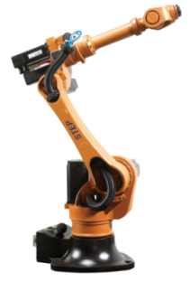
Информация о проекте
Проектом предусмотренно сборочное производство и постепенная локализация универсальных 6-осевых промышленных роботов грузоподъемностью от 5 до 165кг и 4-осевых роботов грузоподъемностью 120кг, 200кг для разгрузочных/погрузочных работ.
Цели проекта:
импортозамещение аналогичной по назначению продукции зарубежного производства, снижение зависимости отечественных предприятий от зарубежных производителей промышленной робототехники;
обеспечение потребности российских предприятий отечественными технологиями для автоматизации производства;
повышение доступности промышленных роботов для российских предприятий.
3

Slide 4
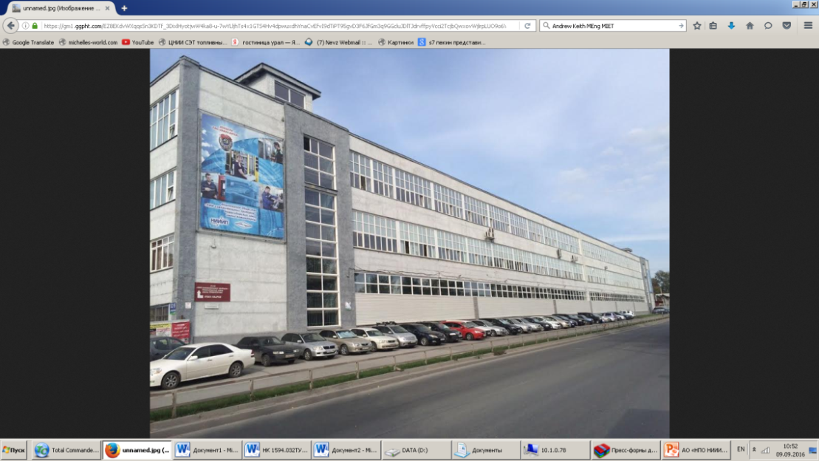
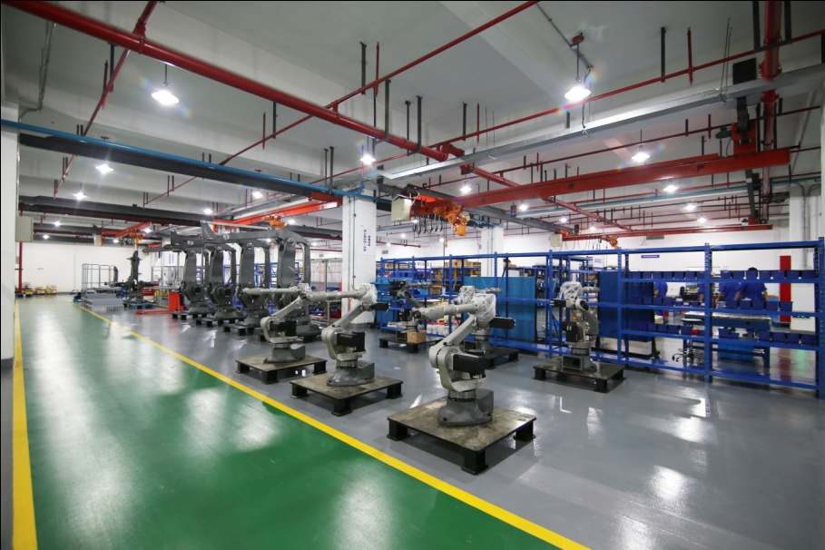
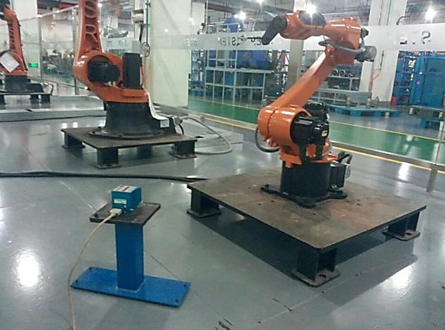
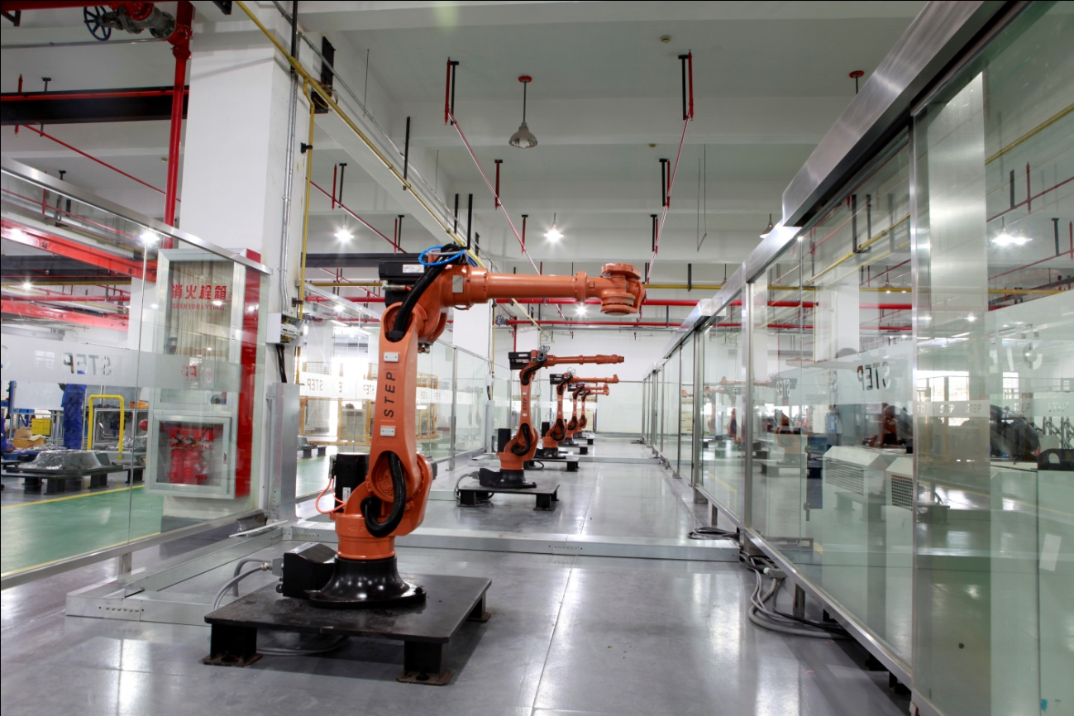
Производственная база для реализации проекта
АО «НПО НИИИП-НЗиК» располагает квалифицированным персоналом и производственными площадями для организации выпуска широкой номенклатуры промышленных роботов.
В 2018г. планируется завершить дооснащение производственных участков оборудованием, необходимым для выпуска промышленных роботов.
Производственно-монтажный участок
Участок калибровки
Участок проведения испытаний
4

Slide 5
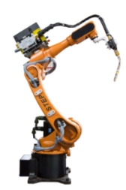
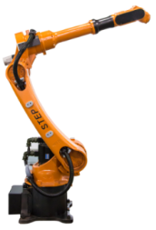
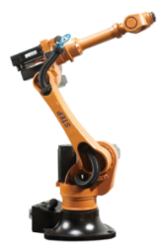
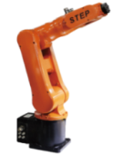
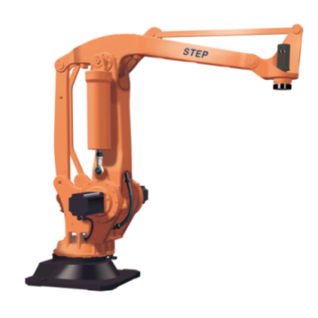
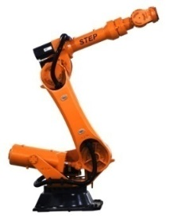
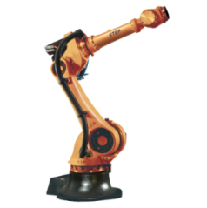
Целевая продуктовая линейка проекта
Модель | RD500 | RD700 | RA1400 | RA1800 | RU20
Число осей | 6 | 6 | 6 | 6 | 6
Грузоподъемность, кг | 5 | 5 | 6 | 8 | 20
Точность, мм | ±0,02 | ±0,02 | ±0,05 | ±0,05 | ±0,05
Рабочая зона, мм | 500 | 700 | 1405 | 1818 | 1588
Модель | RU50E | RU50B | RU165 | RP120 | RP200
Число осей | 6 | 5 | 6 | 4 | 4
Грузоподъемность, кг | 50 | 50 | 165 | 120 | 200
Точность, мм | ± 0,25 | ± 0,1 | ±0,25 | ±0,5 | ±0,5
Рабочая зона, мм | 2124 | 2065 | 2586 | 3003 | 3039
5

Slide 6
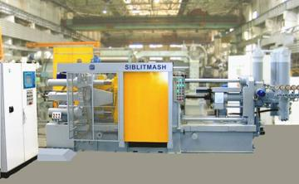
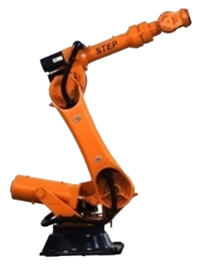
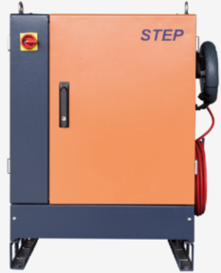
Сотрудничество с отечественными производителями
В рамках деловой программы международного форума технологического развития "Технопром" в г. Новосибирске, подписано соглашение о сотрудничестве между АО «НПО НИИИП-НЗиК», ПАО «СИБЛИТМАШ» и ООО «Модульные Системы Торнадо». Тройственным соглашением предусматривается импортозамещение комплектующих комплекса для литья под давлением (ЛПД) от ПАО «СИБЛИТМАШ» промышленными роботами (АО «НПО НИИИП-НЗиК») и системой управления («Модульные Системы Торнадо»), которая будет охватывать весь производственный цикл ЛПД, включая управление промышленными роботами.
Система управления (СУ) «Модульные Системы Торнадо», Новосибирск
Машина для литья под давлением
ПАО «СИБЛИТМАШ», Новосибирск
Промышленный робот АО «НПО НИИИП-НЗИК», Новосибирск
6

Slide 7
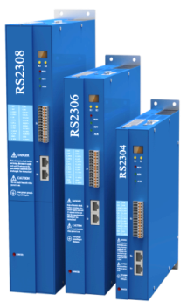
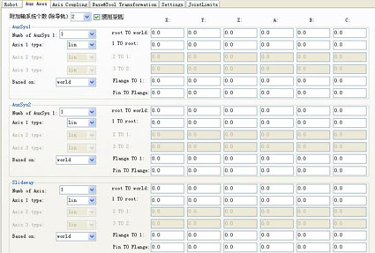
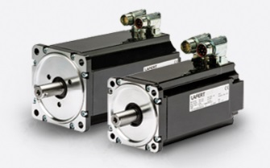
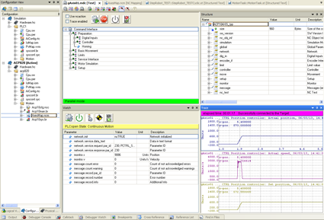
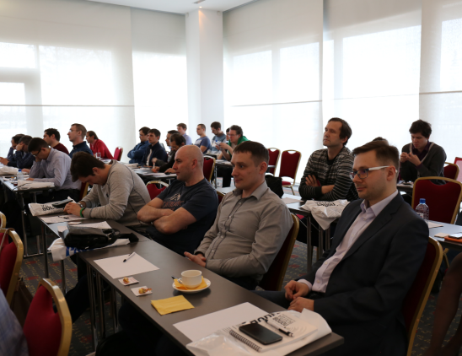
Сервис АО «НПО НИИИП-НЗиК» для потребителей
Наличие на складе запасных частей и комплектующих на всю номенклатуру выпускаемой продукции
Программное обеспечение и документация на русском языке
Учебный центр по проведению обучающих семинаров для операторов роботов, программистов, интеграторов и сервисных инженеров по всем аспектам эксплуатации и обслуживания промышленных роботов
Оперативное решение вопросов по оборудованию и особенностях его применения
7

Slide 8
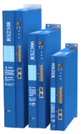
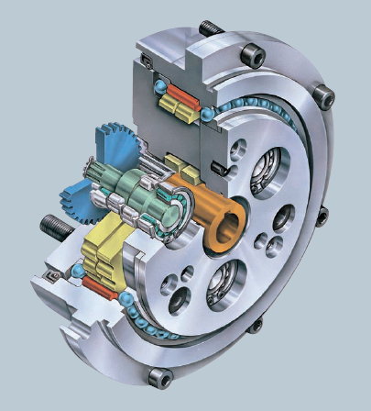
Возможная локализация комплектующих проекта поставщиками 1-ого уровня
Ситуация | Затруднение | Решение
На рыке РФ имеются предприятия, позволяющие наладить выпуск элементов конструкции промроботов. | Стоимость, возможно, выше зарубежного аналога | Использование комплектующих от СИБЛИТМАШ, г. Новосибирск, либо других отечественных производителей.
На рыке представлены отечественные производители систем управления | Стоимость, возможно, выше зарубежного аналога | Применение системы управления ТОРНАДО, г. Новосибирск
На рыке представлены отечественные производители сервопривода. | Существующие технологии и продукты в РФ уступают зарубежным аналогам. Необходимость адаптации к требованиям проекта. | Улучшение существующей технологии за счет трансфера зарубежной технологии. Поддержка со стороны государства.
На рыке представлены отечественные производители редукторов | Неудовлетворительные эксплуатационные характеристики, либо стоимость существенно превосходит зарубежные аналоги. | Улучшение существующей технологии за счет трансфера зарубежной технологии. Поддержка со стороны государства
Элементы конструкции
Система управления
Сервопривод
Редуктор
8

Slide 9
Меры государственной поддержки проекта
РЕГУЛЯТОРНЫЕ МЕРЫ
ФИНАНСОВЫЕ МЕРЫ
ТАМОЖЕННО-ТАРИФНОЕ РЕГУЛИРОВАНИЕ
СУБСИДИИ НА УПЛАТУ ПРОЦЕНТОВ ПО КРЕДИТАМ
ЛЬГОТНОЕ КРЕДИТОВАНИЕ ПРЕДПРИЯТИЙ - ПОТРЕБИТЕЛЕЙ МАЛОГО И СРЕДНЕГО БИЗНЕСА (стимулирование спроса на отечественный продукт)
СТАНДАРТИЗАЦИЯ И СЕРТИФИКАЦИЯ
ГОСЗАКУПКИ
ПРОГРАММЫ ПОДДЕРЖКИ ОТЕЧЕСТВЕННЫХ ПОСТАВЩИКОВ
НАЛОГОВОЕ СТИМУЛИРОВАНИЕ
ПРОЕКТ АО «НПО НИИИП-НЗиК»
9

Slide 10
АО «НПО НИИИП-НЗиК»
Ефремов Василий Анатольевич
Советник генерального директора по гражданской продукции,
Руководитель службы маркетинга и продаж
Т./ф.: (383) 278-92-84
E-mail: efremov@komintern.ru
10

